Slide 1

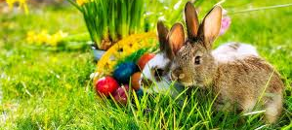
ENGLESKI JEZIK
PONOVIMO BOJE KROZ TEMU USKRSA
8 April, 2020

Slide 2
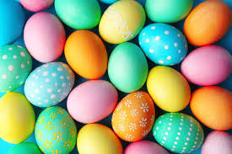
Prođite kroz slijedeće igre i kratke pričice.
https://hr.izzi.digital/DOS/109/200.html

Slide 3
Nije potrebno ništa slati, samo LIKE na objavu da vidim da su učenici bili u virtualnoj učionici.

Slide 4

HAPPY EASTER svima koji slave!
Happy easter – sretan uskrs

